Slide 1
Język NMODL
Język NEURON MODeling Language (NMODL) powstał jako język wysokiego poziomu służący do rozszerzania biblioteki mechanizmów biofizycznych np. prądów jonowych lub synps, do wykorzystania w modelach w NEURONie.
Pierwszym krokiem jest napisanie pliku tekstowego („pliku mod”) opisującego mechanizm jako zbiór nieliniowych równań algebraicznych, równań różniczkowych lub schematów reakcji kinetycznych.
Po wywołaniu polecenia ”nrnivmodl” (Linux), „makenrndll”/”nrnivmodl.bat” (Widnows) lub ”nrnivmodl” (MacOS) w katalogu zawierajacym pliki .mod, tekst w języku NMODL jest przekazywany do translatora, który konwertuje każde wyrażenie na wiele wyrażeń w języku C, automatycznie generując kod odpowiedni dla każdej z metod całkowania w NEURONie.
Następnie, dane wyjściowe translatora są kompilowane w celu zwiększenia wydajności obliczeniowej. W folderze oznaczonym jako x86_64 lub arm64 znajdziemy pliki w języku C (rozszerzenie .c) i pliki po kompilacji (rozszerzenie .o, od ‚object file’)

Slide 2
Język NMODL cd
W folderze oznaczonym jako x86_64 lub arm64 jest również wygenerowany plik o nazwie nrnmech.dll w systemie Windows, libnrnmech.dylib w systemie MacOS lub libnrnmech.so w Linuxie, zawierający bibliotekę stworzonych mechanizmów współdzieloną z NEURONem lub modułem neuron pythona.
Np. po wywołaniu nrnivmodl w Terminalu w MacOS zobaczymy informacje:
-> Compiling mod_func.cpp
=> LINKING shared library ./libnrnmech.dylib
Successfully created x86_64/special
Kompilowany język NMODL zapewnia szybkość działania i łatwość w dodawaniu nowych mechanizmów, gdyż specyfikacja mechanizmu w języku NMODL jest znacznie łatwiejsza do zrozumienia niż równoważny kod w języku C i oszczędza użytkownikowi konieczności zajmowania się problemami programowania niskiego poziomu, takimi jak „interfejs” kodu z innymi mechanizmami i z samym NEURONEM.

Slide 3
Cwiczenie
Utworzyć opis prądu I_{T} za pomocą języka NMODL, wg: http://web.mit.edu/neuron_v7.4/nrntuthtml/tutorial/tutD.html
W pliku STN.py stworzyć komórkę o podanej chakterystyce.
Dodać prąd I_{T} do komórki
Dodać elektrodę IClamp (del = 500, dur = 500, amp = -0.05).
Przedstawić graficznie zachowanie pradu I_{T} oraz napiecia V dla czasu symulacji 2000 ms.

Slide 4
Chakterystyka komórki
from neuron import h, gui
from neuron.units import ms, mV
import matplotlib.pyplot as plt
h.load_file("stdrun.hoc")
soma = h.Section(name = "soma")
soma.nseg = 1
soma.L = 18.8
soma.diam = 18.8
soma.Ra = 123
soma.insert("hh")
for seg in soma:
seg.ena = 71.5
seg.ek = -89.1
seg.hh.gnabar = 0.25
seg.hh.gl = 0.0001666
seg.hh.el = -60
soma.insert("CaT")
for seg in soma:
seg.eca = 126.1
W opisie komórki, niektore wartosci zostaly zmodyfikowane wzgledem domyslnych wartosci w NEURONIE, tak aby odpowiadały komórce STN ssaka.

Slide 5
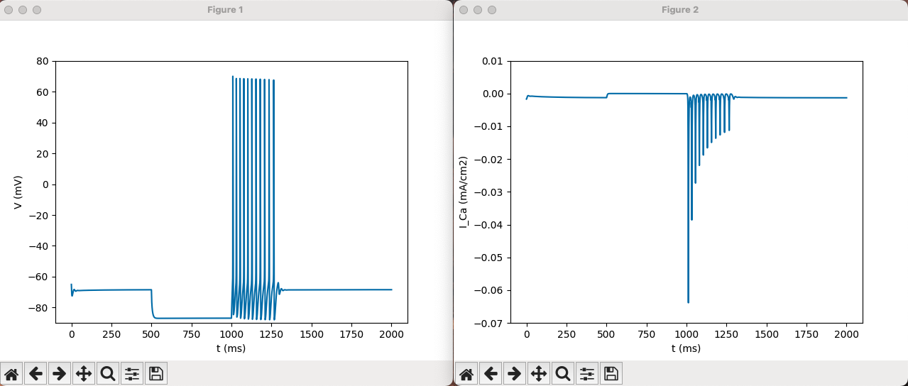
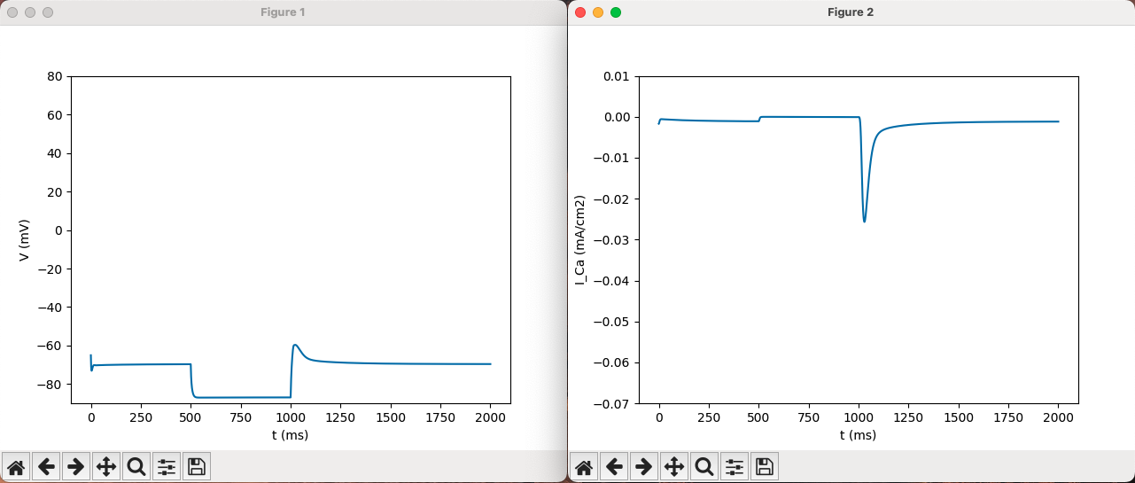
Wyniki symulacji
Z prądem I_{Na_hh}
Bez prądu I_{Na_hh}

Slide 6
Uruchamianie modelu w Pythonie
1. Aktywujemy środowisko:
source venv_neuron/bin/activate
2. Przechodzimy do katalogu z plikami modelu STN.py i CaT.mod
3. Kompilujemy pliki katalogu za pomocą nrnivmodl
4. Wywołujemy model:
python3 –i STN.py
Uwaga: flaga ‘i’ oznacza tryb interaktywny (po zakonczeniu wykonywania skryptu pozostajemy w Pythonie)

